Slide 1

Home
¿Qué hacemos?
¿Quiénes nos conocen?
Nuestra
Historia
Somos
ILH
Queremos conocerte
ES | EN
LA REALIDAD ES COMPLEJA. PERO SI PODEMOS ENTENDERLA, TODO SE VUELVE MÁS SIMPLE.
SOMOS INQUIETOS. NOS RECONOCEMOS CURIOSOS Y SIEMPRE EN BUSCA DE NUEVAS EXPERIENCIAS.
HACEMOS PREGUNTAS, MUCHAS PREGUNTAS. BUSCAMOS RESPUESTAS.
NO NOS CONFORMAMOS TAN RÁPIDO.
NOS CUESTA DORMIR SI NO COMPRENDEMOS ALGO.
CREAMOS ORDEN A PARTIR DEL CAOS.
NO NOS GUSTA LA INDIFERENCIA.
SIEMPRE DAMOS LO MEJOR. NOS IMPORTA, Y MUCHO, LA CALIDAD EN TODO LO QUE HACEMOS.
ENTENDEMOS QUE LA COLABORACIÓN ES SUPERIOR A CUALQUIER EGO. “CUATRO OJOS VEN MÁS QUE DOS” Y “DOS CABEZAS PIENSAN MÁS QUE UNA”.
Y SIENDO MÁS, ÉSTO CRECE EXPONENCIALMENTE.
LA REALIDAD ES COMPLEJA. PERO SI PODEMOS ENTENDERLA, TODO SE VUELVE MÁS SIMPLE.
Somos pensadores multidisciplinarios. Tomamos perspectiva, nos preguntamos e investigamos para comprender cada realidad.
Sabemos que cada proyecto puede nutrirse de distintas miradas y talentos. Por eso trabajamos conformando equipos de acuerdo a cada caso.

Slide 2
Home
¿Qué hacemos?
¿Quiénes nos conocen?
Nuestra
Historia
Somos
ILH
Queremos conocerte
ES | EN
SOMOS ILH.
PROVEEMOS SOLUCIONES DE INVESTIGACIÓN Y MARKETING.
Somos pensadores multidisciplinarios. Tomamos perspectiva, nos preguntamos e investigamos para comprender cada realidad.
Sabemos que cada proyecto puede nutrirse de distintas miradas y talentos. Por eso trabajamos conformando equipos de acuerdo a cada caso.

Slide 3
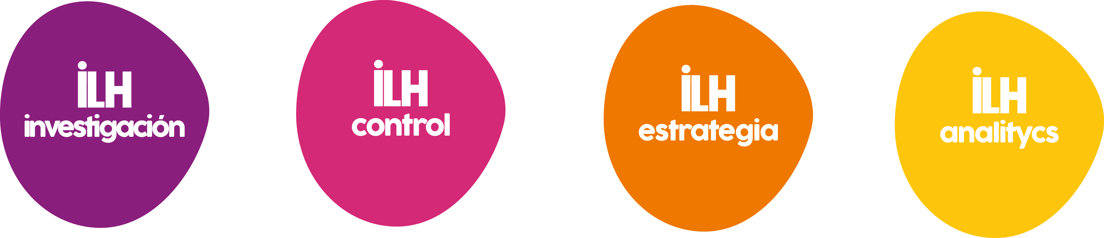
¿QUÉ HACEMOS?
Diseñamos estudios cuali-cuantitativos, off y on line. Definimos las mejores herramientas para encontrar las respuestas a cada problema planteado.
Auditamos y supervisamos procesos estadísticos y de campo. Capacitamos a los recursos humanos involucrados, definimos variables, procesos y métricas de control tanto en lo que es investigación de mercados como marketing, call centers, estudios on line y calle.
Diseñamos estrategias en función de la voz del público.
Utilizamos la estadística y los modelos predictivos y explicativos. Analizamos grandes volúmenes de datos proveyendo información relevante para la gestión y toma de decisiones.
¿QUIÉNES NOS CONOCEN?

Slide 4




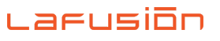







¿QUIÉNES NOS CONOCEN?
Con base en Buenos Aires, trabajamos para diferentes mercados, sin importar la distancia física que nos separe.
SOMOS SOCIOS, NO PROVEEDORES.
Trabajamos conformando equipos con nuestros clientes porque simplemente sabemos que ese es el modo correcto de hacerlo.

Slide 5
NUESTRA HISTORIA
En el 2008 Laura Ales era directora general de la consultora en la que Hernán Doro se incorporaba como director de proyectos. Desde ese tiempo a esta parte trabajaron juntos, se rieron, discutieron, aprendieron el uno del otro . En el año 2013 cofundaron ILH con la visión de buscar modos de desarrollar el oficio de la investigación de mercados, y ser socios estratégicos en todos los proyectos en los que se involucraran. En octubre del 2017 Laura
Hernán continúa liderando la consultora y apoyandose en el de su socia.
SOMOS ILH
La realidad es compleja. Pero si podemos entenderla, todo se vuelve más simple.
Somos inquietos. Nos reconocemos curiosos y siempre en busca de nuevas experiencias.
Hacemos preguntas, muchas preguntas. Buscamos respuestas.
No nos conformamos tan rápido.
Nos cuesta dormir si no comprendemos algo.
Creamos orden a partir del caos.
No nos gusta la indiferencia.
Siempre damos lo mejor. Nos importa, y mucho, la calidad en todo lo que hacemos.
Entendemos que la colaboración es superior a cualquier ego. “Cuatro ojos ven más que dos” y “dos cabezas piensan más que una”.
Y siendo más, ésto crece exponencialmente.

Slide 6
QUEREMOS CONOCERTE
Colaboramos con organizaciones y gente que avanza, innova, busca entender para mejorar y se adapta ante los cambios.
Queremos conocerte y construir grandes cosas juntos.
Nombre :
Mail:
Teléfono:
Empresa:
Consulta:
contacto@ ilh-research.com

